Slide 1
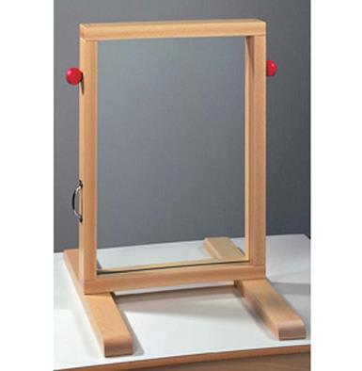
11 ноября – 14 декабря 2024 года
ОТ БАЗОВЫХ РЕЗУЛЬТАТОВ К РЕЗУЛЬТАТАМ ВЫСОКИХ ДОСТИЖЕНИЙ
Глуховченко Екатерина Викторовна
Учитель-логопед
«Прозрачное чудо» как инструментарий в работе учителя-логопеда.

Slide 2
Проблема:
Как простроить логопедическую работу с учащимися РАС для решения коррекционных задач? Для аутизма характерна следующая триада нарушений: нарушения социализации, коммуникации и воображения.

Slide 3
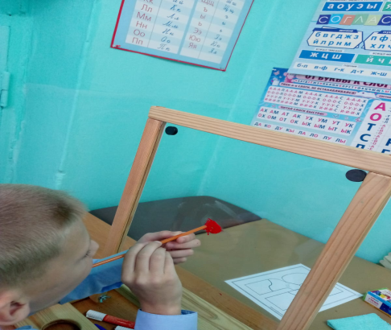
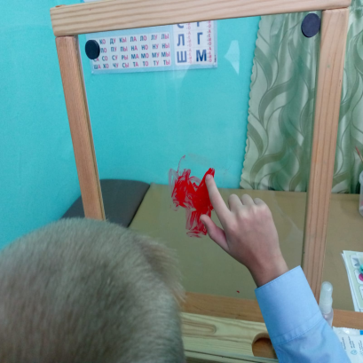
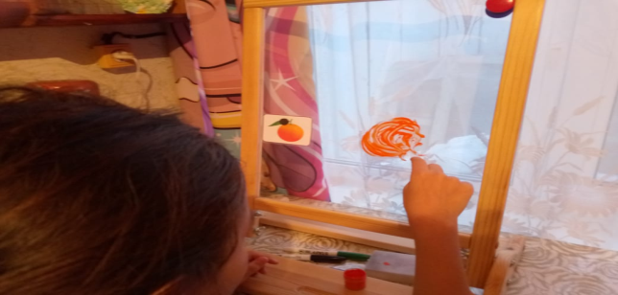
Упражнение «Подыши
на стеклышко»
Рисование пальцами и ладошкой

Slide 4
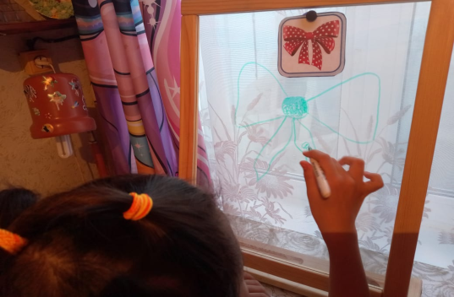
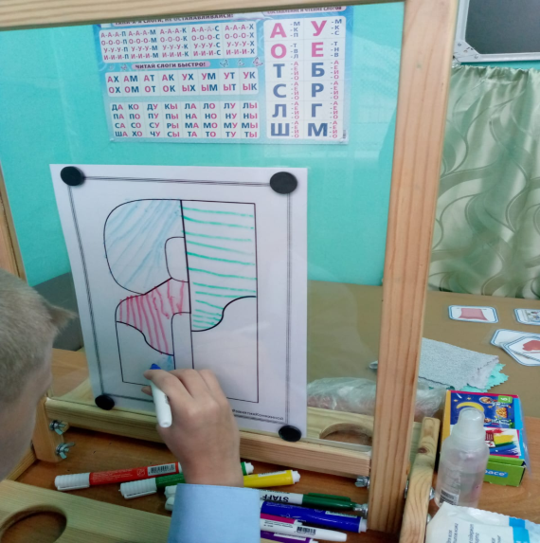
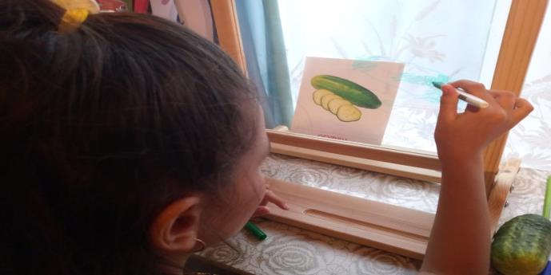
Рисование маркером

Slide 5
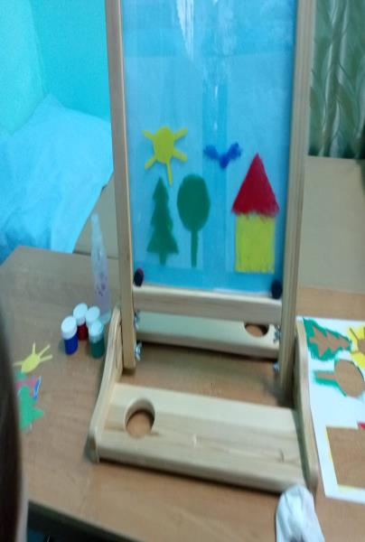
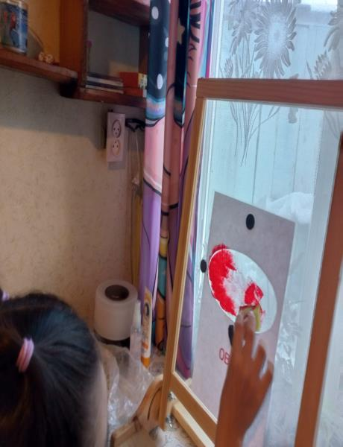
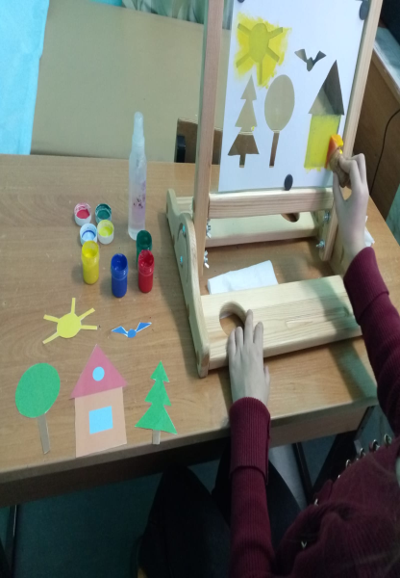
Поролоновые рисунки

Slide 6
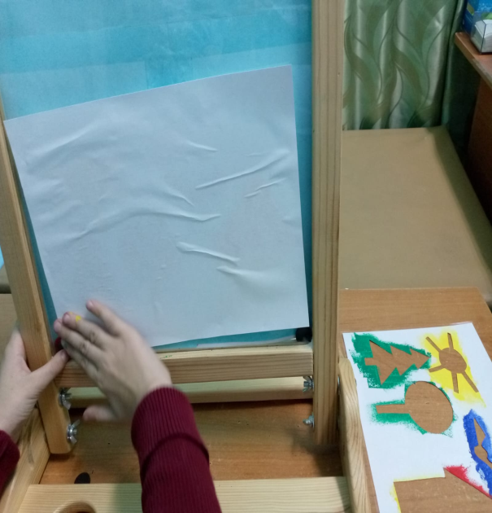
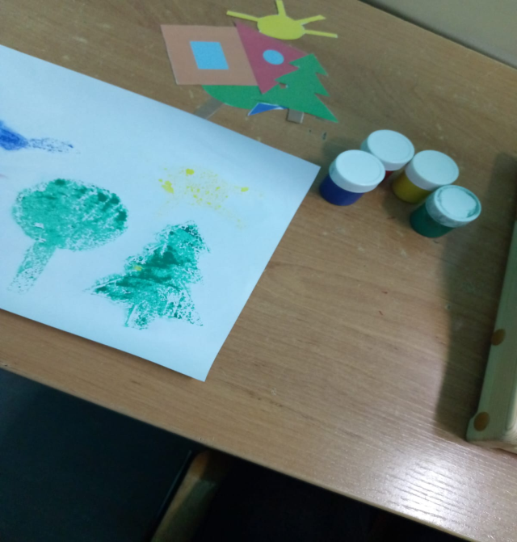

Slide 7
Мониторинг учебных достижений учащихся с РАС (вариант 8.4)
Критерии оценивания
0 б – действие не выполняет, помощь не принимает
1б – выполняет действие совместно с педагогом при значительной физической помощи
2 б – выполняет действие совместно с педагогом, с незначительной физической помощью
3 б – выполняет действие самостоятельно по подражанию, показу, образцу
4 б – выполняет действие самостоятельно по вербальной пооперационной инструкции 5 б – выполняет действие самостоятельно по вербальному заданию

Slide 8
Речь и альтернативная коммуникация
Параметры изучения | 1 кл. |  | 2кл.
 | I полуг. | IIполуг. | I полуг. | IIполуг.
Коррекция зрения, зрительного восприятия. | 0 | 1 | 2 | 2
Развитие цветовосприятия и сенсорного развития. | 0 | 1 | 2 | 2
Развитие общей и мелкой моторики:
- захват предмета | 0 | 1 | 1 | 2
-длительное удерживание предмета | 0 | 1 | 1 | 2
-захват двумя пальцами предмета | 0 | 0 | 1 | 1
-обводка | 0 | 0 | 1 | 1
-штриховка | 0 | 0 | 0 | 1
Развитие речи и мышления в процессе восприятия и отображения. | 0 | 0 | 0 | 0
Преодоление недостатков развития личностных качеств, обусловленных зрительной недостаточностью, таких, как неуверенность, неумение преодолевать трудности, ранимость, робость, ощущение несостоятельности и др. | 0 | 1 | 1 | 2

Slide 9
